Slide 1

Tacos KFT.
Lajka Kristóf, Váradi Ádám és Enyedi Sándor Projektmunkája

Slide 2
Feladat elosztások:
Lajka Kristóf | Váradi Ádám | Enyedi Sándor
A topológia kialakítása | A topológia kialakítás | OSPF konfigurálás
IPv4/IPv6 címzés | VLAN-ok és forgalomirányítás | Prezentáció
VLAN-ok és forgalomirányítás | NAT konfigurálás | Dokumentálás
ACL beállítás | SSH konfigurálás
HSRP beállítás | IPv4/IPv6 címzés

Slide 3


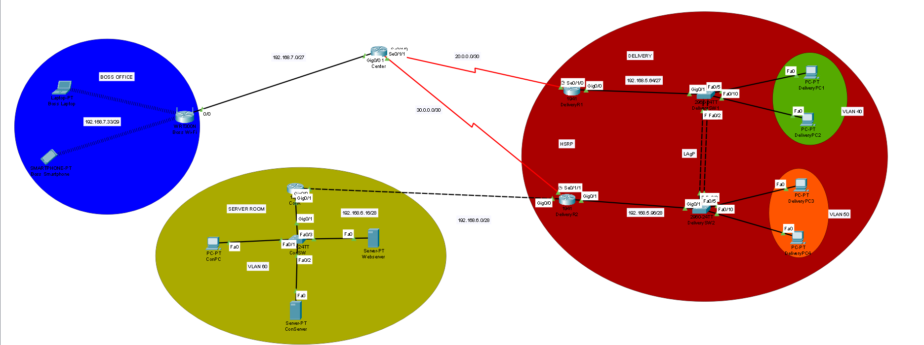



Topológia

Slide 4
IPv4/IPV6 tábla
Eszköz | Interface | IP | IPv6 | Subnet | Gateway
Center | Gig/0/0/0 Se0/1/0 Se0/1/1 | 192.168.7.1 20.0.0.1 30.0.0.1 | --------------------------------------------------------------------------------------------- | /27 /30 /30 | --------------------------------------------------------------------------------------------
Delivery R1 | Gig0/0/0.40 Se0/1/0 | 192.168.5.65 20.0.0.2 | 2001:ACAD:DB8:5::2/64 ------------------------------- | /27 /30 | ---------------------------------------------------------------------
Delivery R2 | Gig0/0/0.50 Se0/1/0 | 192.168.5.97 30.0.0.2 | 2001:ACAD:DB8:5::1/64 ------------------------------- | /28 /30 | ---------------------------------------------------------------------
ConR | Gig0/0/0 Gig0/0/1.60 | 192.168.6.2 192.168.6.17 | -------------------------------------------------------------- | /28 /28 | ---------------------------------------------------------------------
Boss Wi-Fi | Internet LAN | 192.168.7.2 192.168.7.33 | --------------------------------------------------------------------------------- | /29 /29 | 192.168.7.1
DeliverySW1 | VLAN 40 | ------------------------ | -------------- | --------- | ----------------------------------------------
DeliverySW2 | VLAN 50 | ------------------------ | -------------- | --------- | -----------------------
DeliveryPC1 | NIC | DHCP | SLAAC | /27 | 192.168.5.65
DeliveryPC2 | NIC | DHCP | SLAAC | /27 | 192.168.5.65
DeliveryPC3 | NIC | DCHP | SLAAC | /28 | 192.168.5.97
DeliveryPC4 | NIC | DHCP | SLAAC | /28 | 192.168.5.97
DeliveryServer | NIC | DHCP | SLAAC | /27 | 192.168.5.85
Laptop | Wireless | DHCP | -------------- | /29 | 192.168.7.1
Smartphone | Wireless | DHCP | -------------- | /29 | 192.168.7.1
ConPC | NIC | 192.168.6.20 | Stateful | /28 | 192.168.6.17
ConServer | NIC | 192.168.6.25 | 2001:ACAD:DB8:6::1/64 | /28 | 192.168.6.17

Slide 5
Vlan tábla
Eszköz neve | Azonosító | Név | Portok | Hálózat
DeliverySW1 | 40 99 | Delivery1 Trash | G1/0/5,G1/0/10 G1/0/3-4,G1/0/6-9, G1/0/11-23,G1/0/25-28 | 192.168.5.64/27
DeliverySW2 | 50 99 | Delivery2 Trash | G1/0/5,G1/0/10 G1/0/3-4,G1/0/6-9, G1/0/11-23,G1/0/25-28 | 192.168.5.96/28
ConSW | 60 99 | ConVLAN Trash | G1/0/1, G1/0/2 G1/0/4-24,Gig0/2 | 192.168.6.16/28

Slide 6
Etherchannel
Protokoll | Port
LACP | G1/0/1, G1/0/2
LACP | G1/0/1, G1/0/2

Slide 7
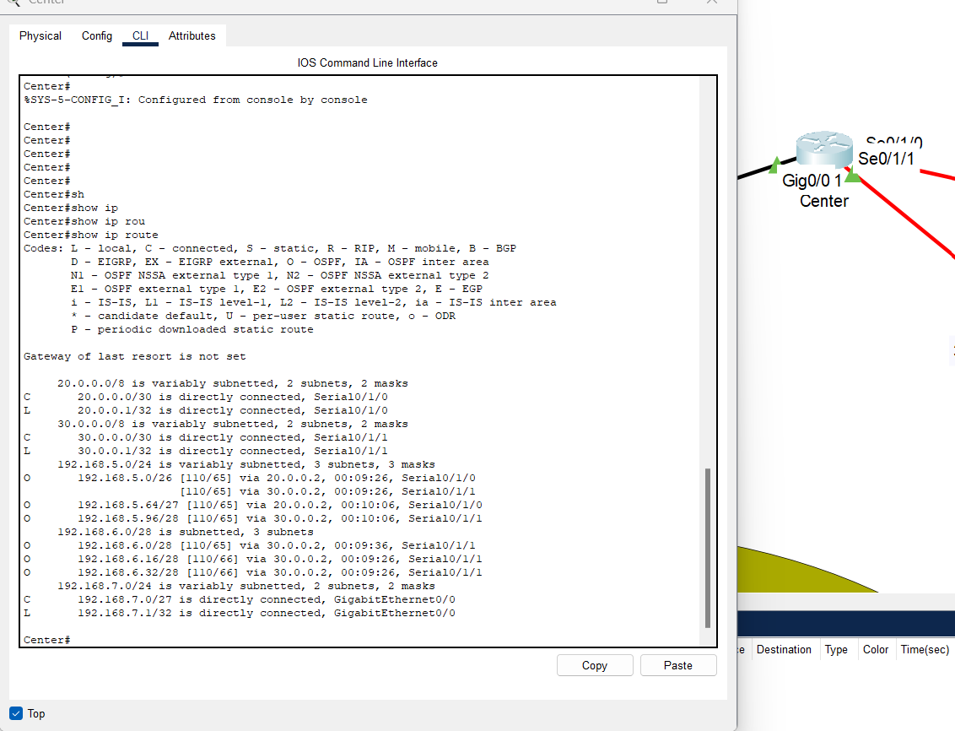
Route Table

Slide 8
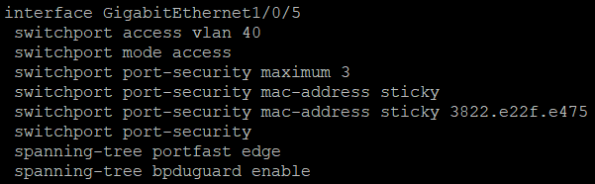
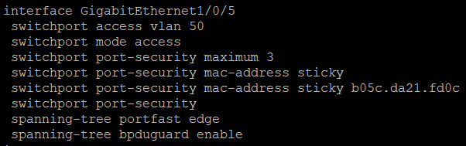
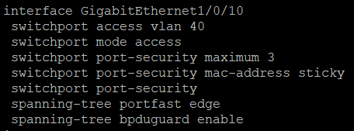
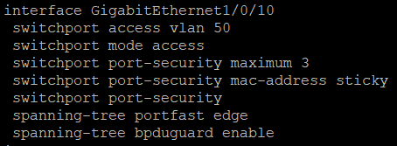
Port-Security,(BPDU Guard)
Delivery SW1
Delivery SW2

Slide 9
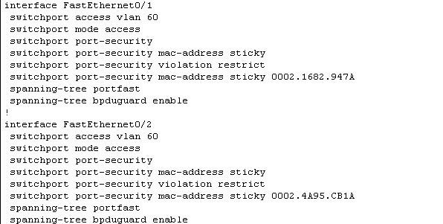
Port-Security,(BPDU Guard)

Slide 10
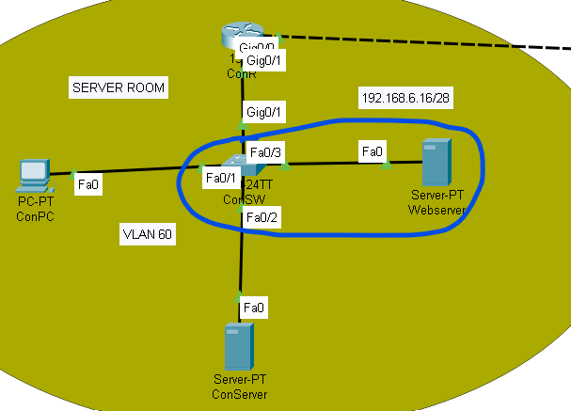
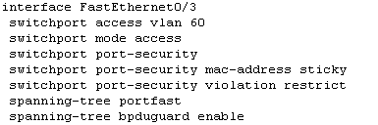
Port-security a Webszerver felé

Slide 11
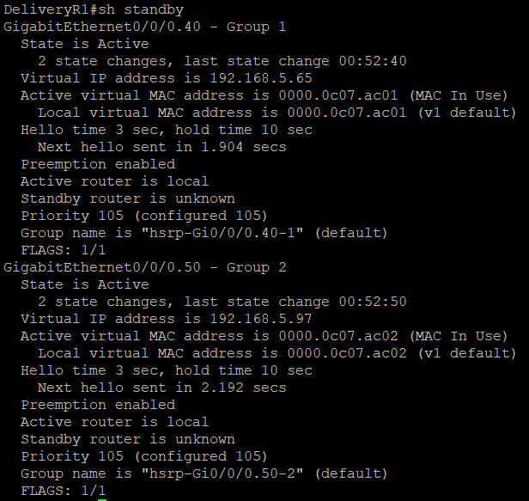

HSRP
DeliveryR1
DeliveryR2

Slide 12
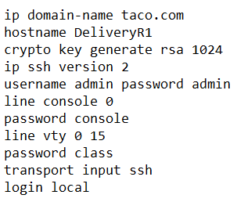
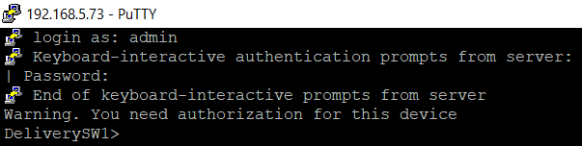
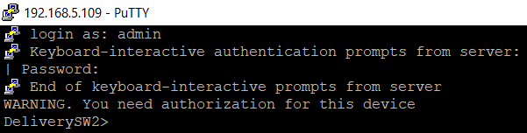
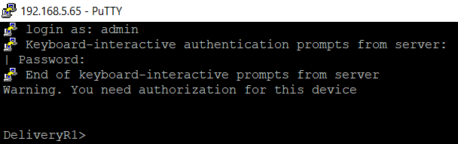
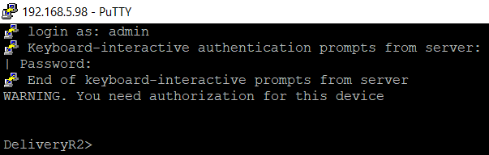
SSH

Slide 13
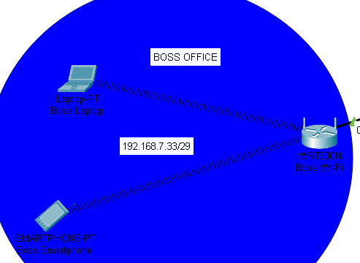
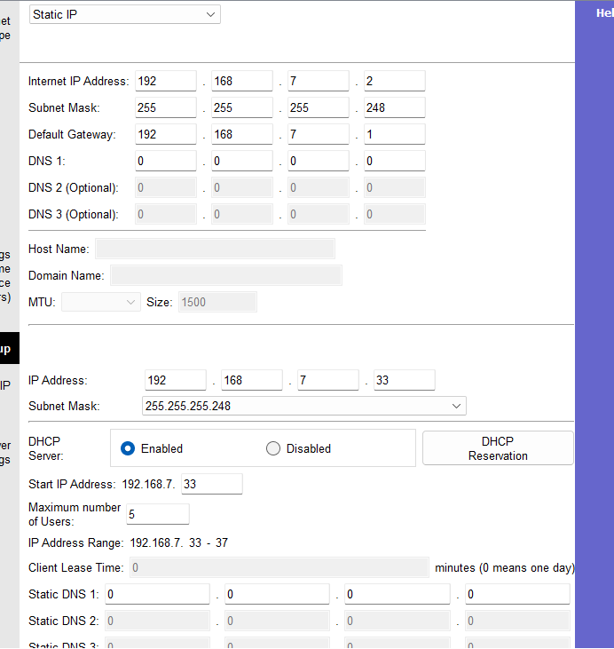
WIFI

Slide 14
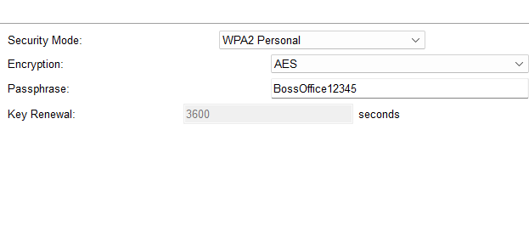
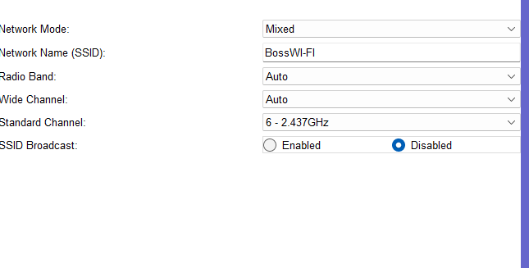
WIFI Security

Slide 15
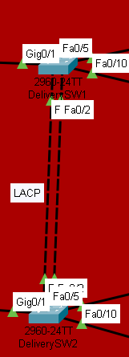
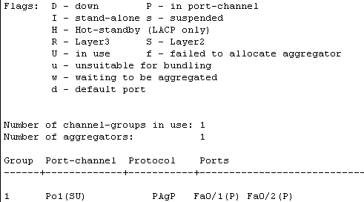
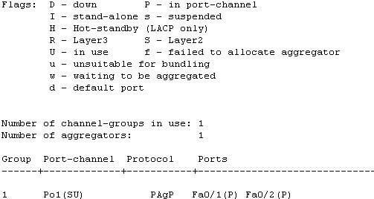
Etherchannel
Delivery SW1
DeliverySW2

Slide 16
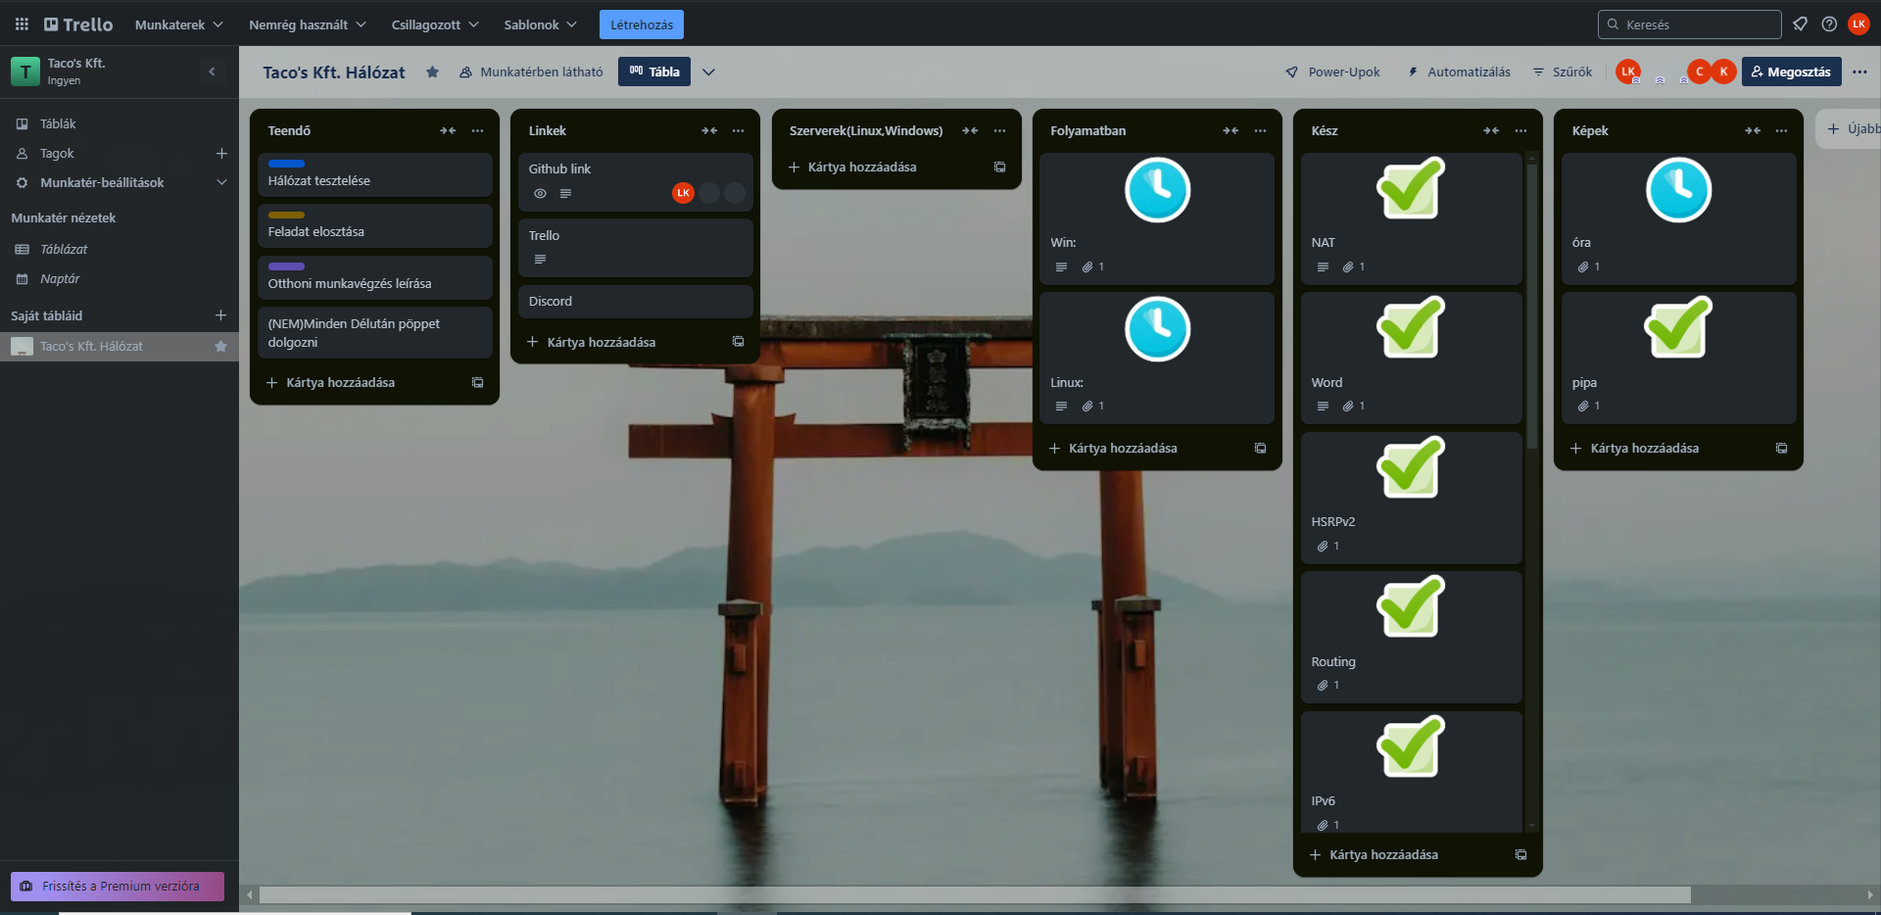
Trello használata

Slide 17
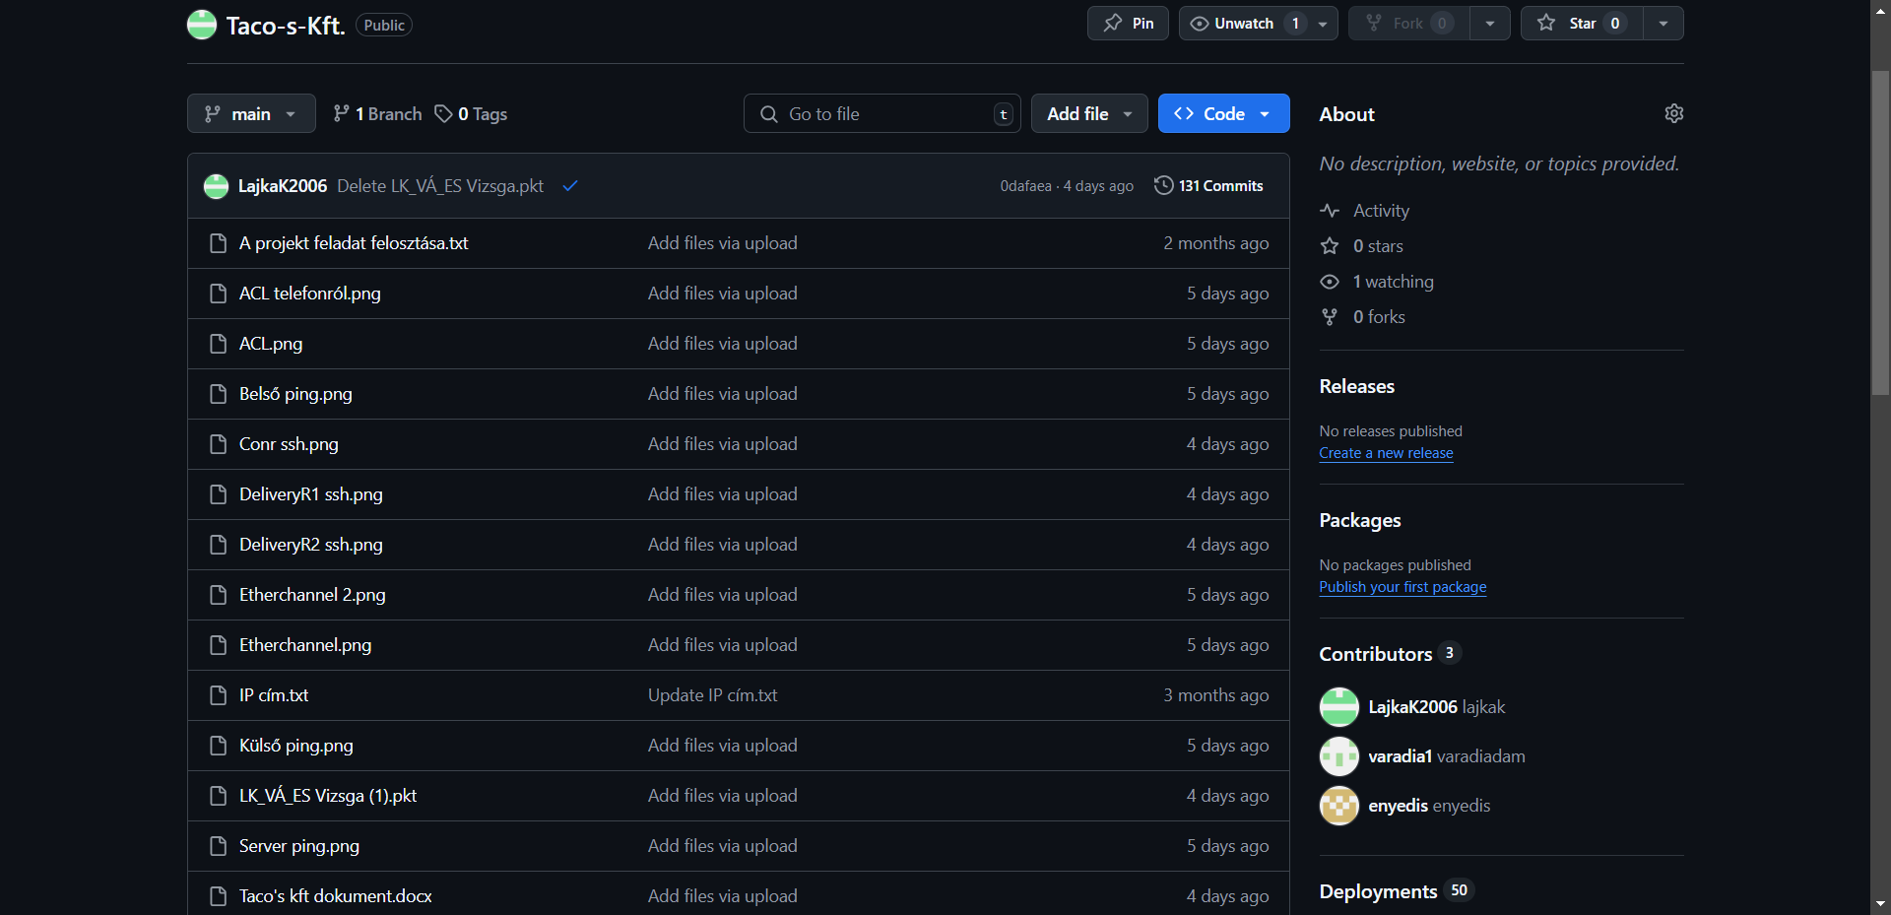
Github használata

Slide 18
Segítségkérés
ChatGPT Open AI
Tanárúr segítsége
Különböző weboldalak által adott hasznos információk

Slide 19
Nehézségek
HSRP beállítása
IPv6 beállítása

Slide 20
Tesztelések

Slide 21




ACL
DeliveryR1
DeliveryR2
Center
ConR

Slide 22
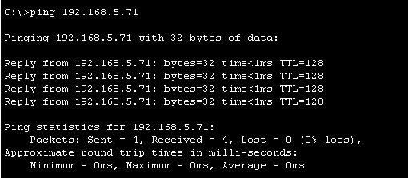
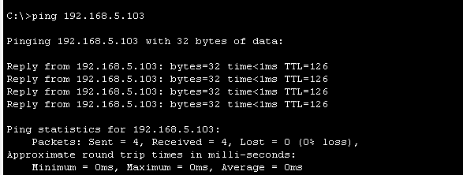
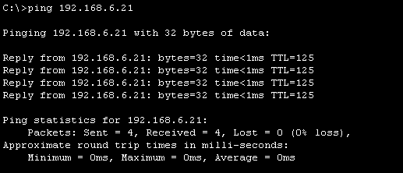
Pingelések
Belső ping
Külső ping
Szerver ping

Slide 23
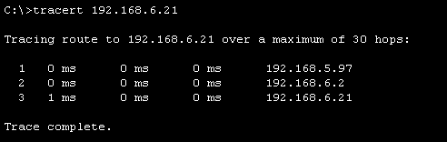
Trace route

Slide 24
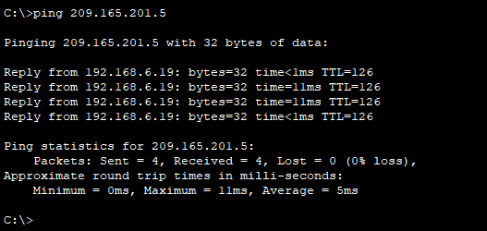
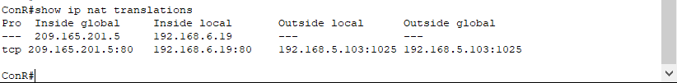
NAT

Slide 25
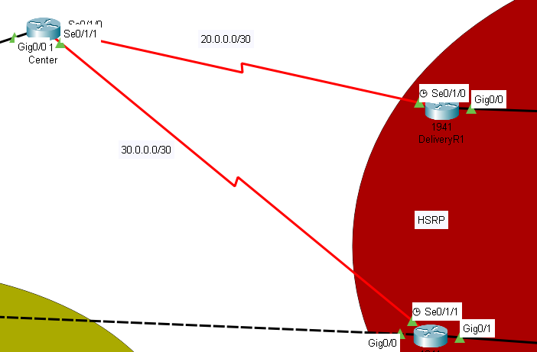
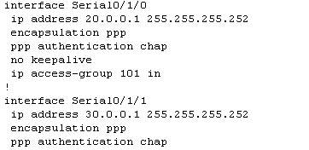
PPP

Slide 26
Köszönjük a figyelmet!

